Slide 1
SID$2E

Slide 2
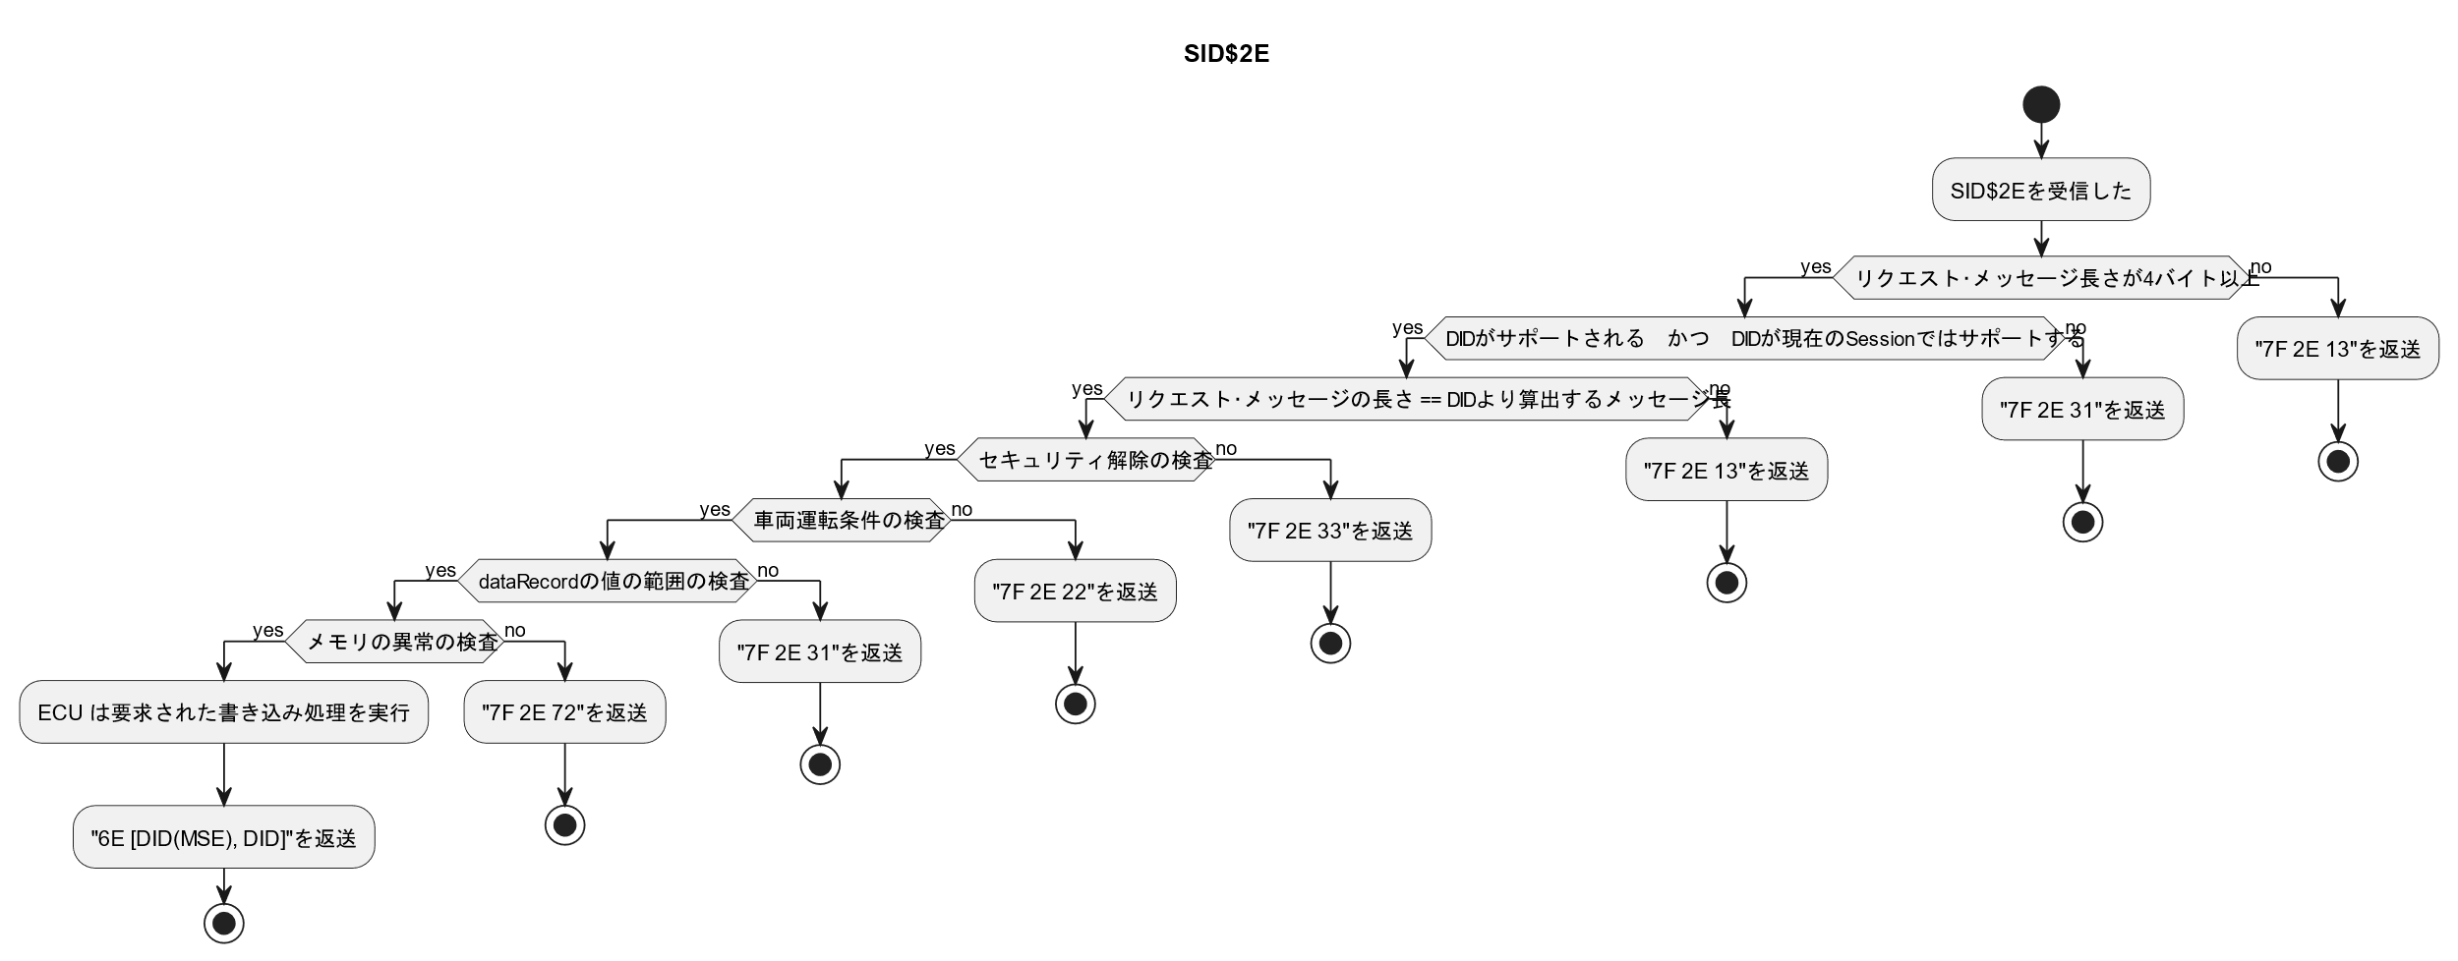
SID$2Eのフローチャート
[1]
[2]
[3]
[4]
[5]
[6]
[7]
[8]

Slide 3
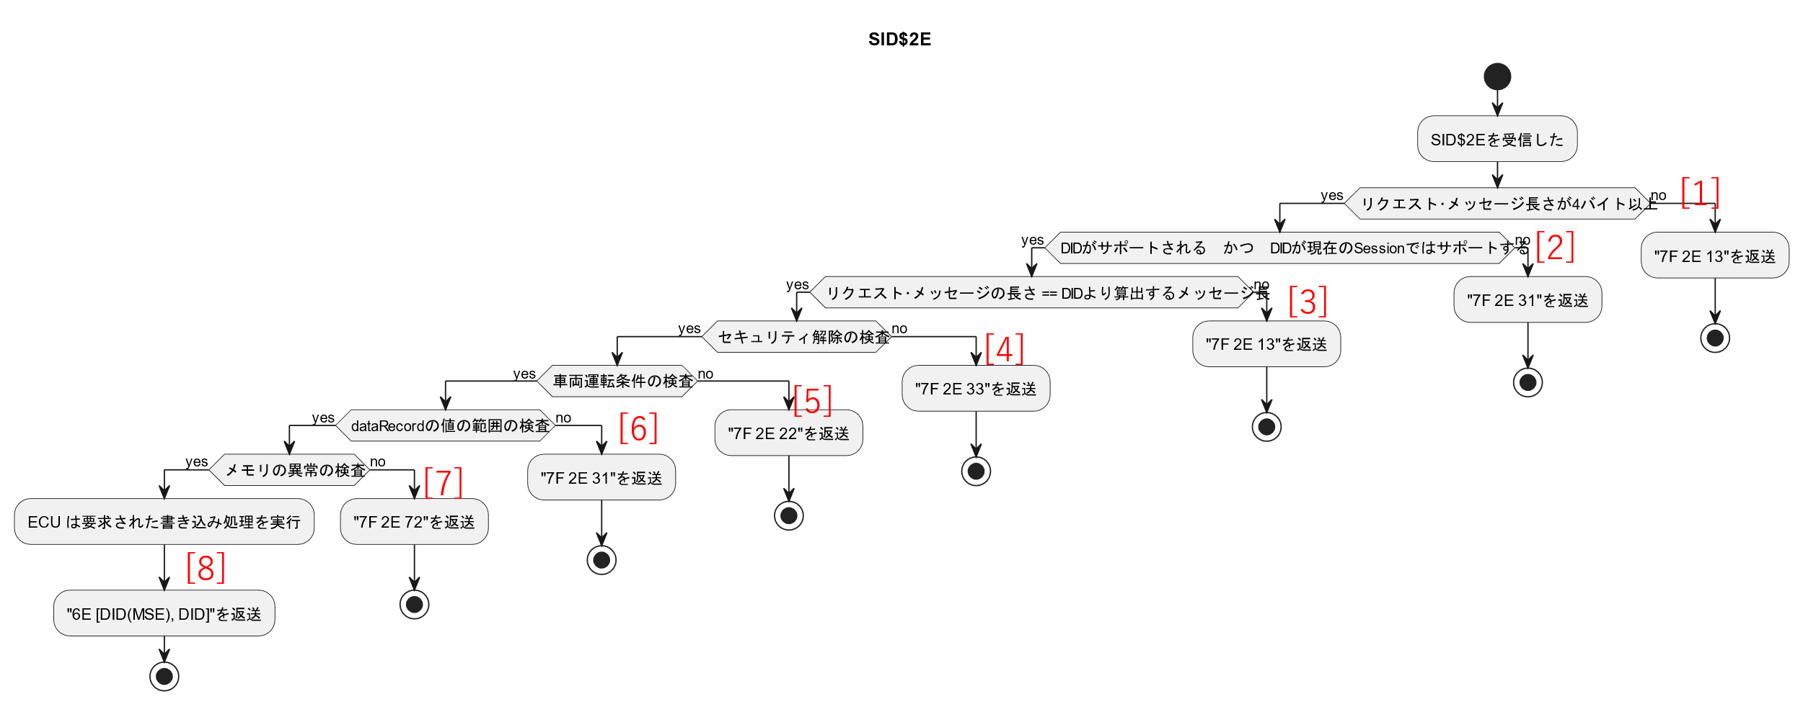
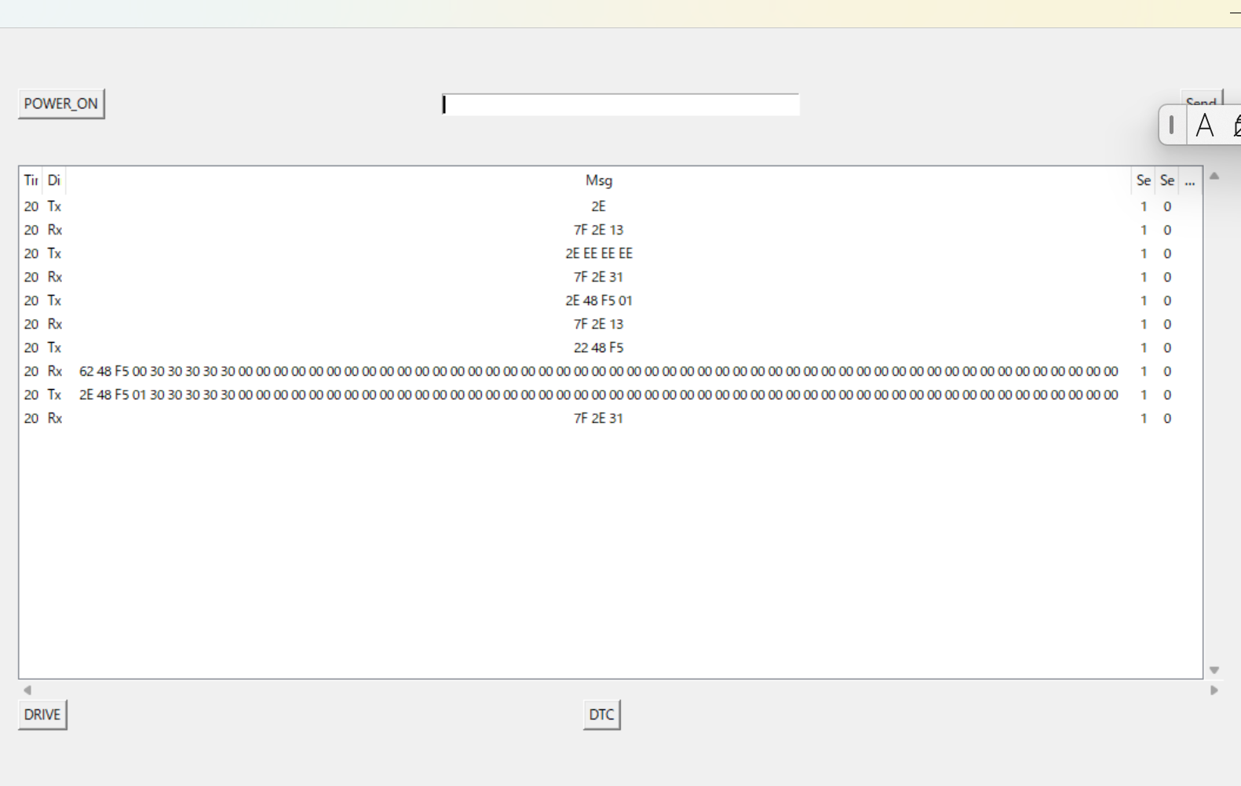
SID$2Eの実装
SID$2Eに対応するネガレスを[1][2][3][6]で確認
[1]”2E”が4バイト未満、”7F 2E 13”を返送
[2]”EE EE”がサポートしないDID、
”7F 22 31”を返送
[3]”48 F5”がサポートするDIDが、
メッセージの長さが正しくないため、
”7F 2E 13”を返送
[6]”48 F5”がサポートするDIDが、
dataRecordが正しくないため、
”7F 2E 31”を返送
*実装したDIDはセキュリティ条件と運転条件とメモリ異常条件がないため、
一応[4][5][7]の確認を省略

Slide 4
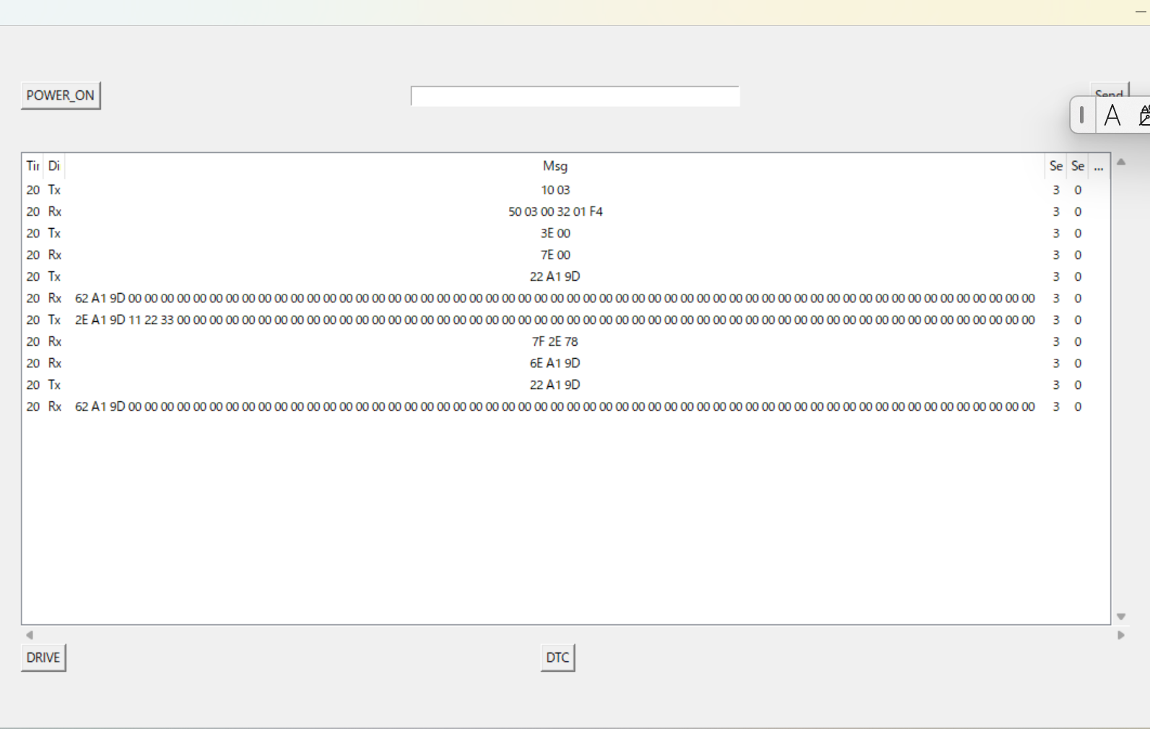
SID$2Eの実装
SID$2Eに対応するポジティブ・レスポンス・メッセージを[8]で確認
・ECUの反応は次のページで確認
[8]正しい形式でDID$A19Dリクエスト・メッセージを発送し、
”6E A1 9D”を返送
*実装したDIDはセキュリティ条件と運転条件とメモリ異常条件がないため、
一応[4][5][7]の確認を省略

Slide 5
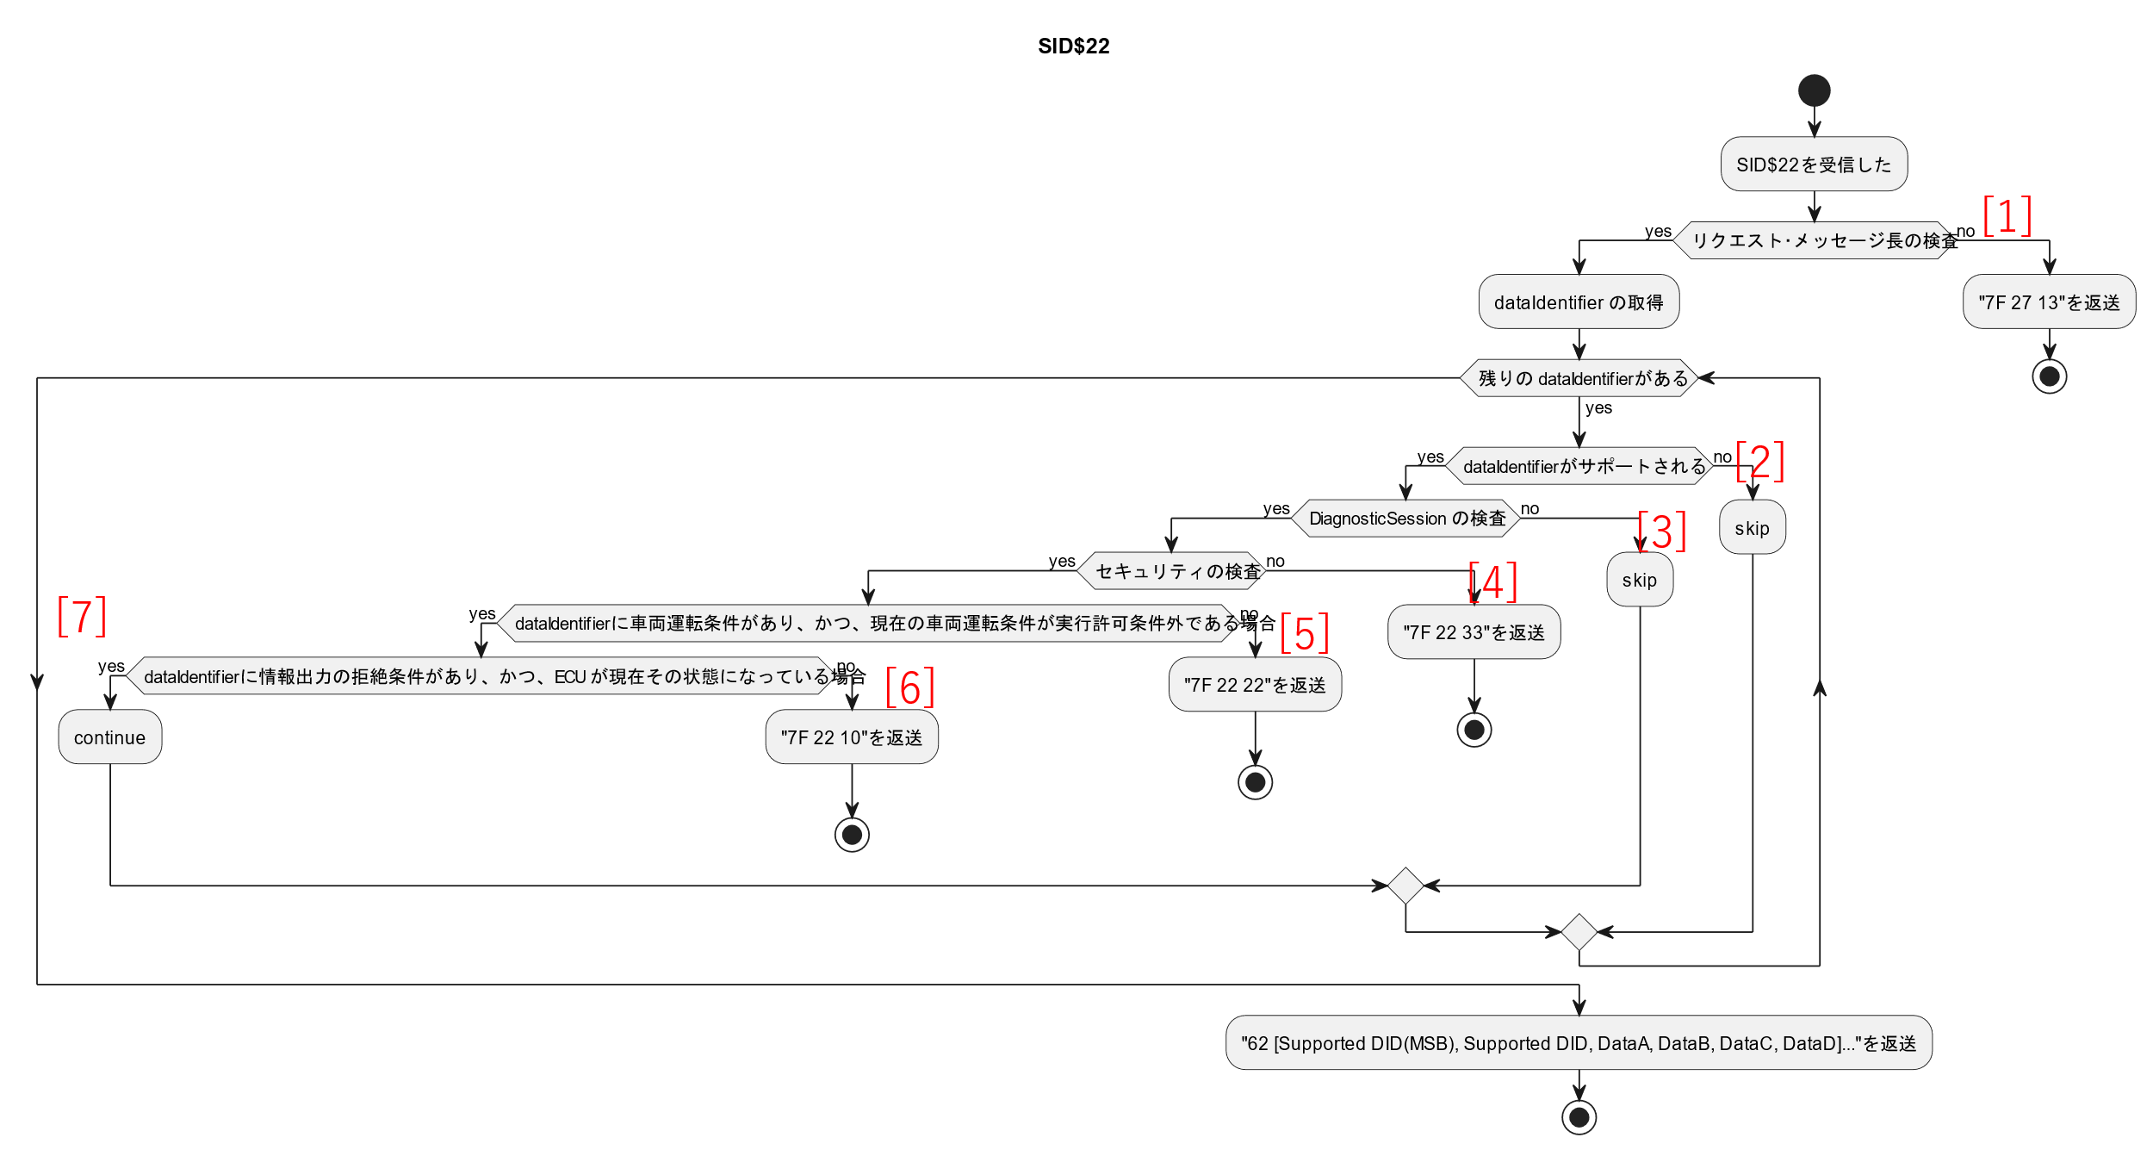
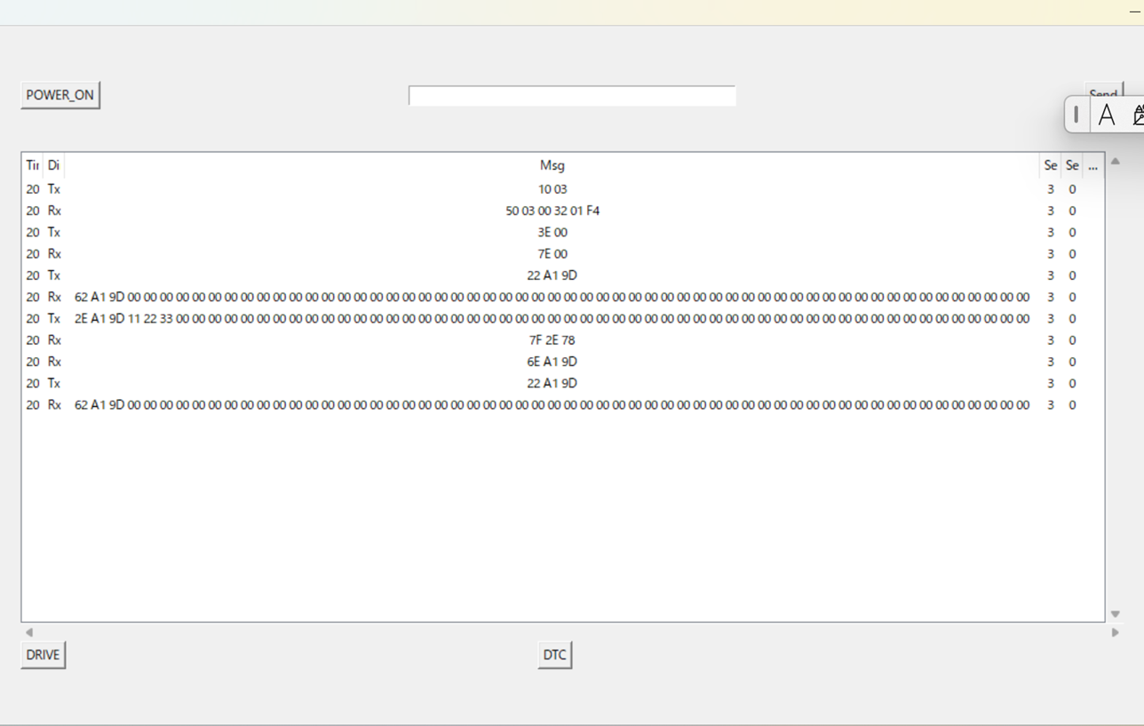
DID$A19Dの確認
確認手順：
①DID$A19Dが利用可能なセッションへ遷移
②SID$22でECUに書き込んだデータ(エイミング 実施日時)を確認
③SID$2Eで新しいエイミング実施日時を発送
④SID$22で新しいエイミング実施日時を確認
①”10 03”でextendedDiagnosticSessionへ遷移
②”22 A1 9D”でエイミング実施日時を確認
③SID$2Eでエイミング実施日時をECUに書き込む
④”22 A1 9D”を送信し、先ほど送ったデータを受信

